Slide 1


Slide 2

Forschungsfrage
Können die täglichen Besucherzahlen im Europäischen Hansemuseum mit Hilfe von KI zuverlässig vorausgesagt werden? /
Welchen Beitrag kann KI bei der Prognose der Besucherzahlen leisten?

Slide 3
Eckdaten der Datenanalysen und Datenmodellierungen
Tagesbasierte Besucherzahlen für die Jahre 2016 bis 2019, extrahiert aus dem Kassensystem „beckerbillet“ des EHM, die per Excel-Datei überliefert wurden
Ergänzend wurden nach Austausch mit dem EHM folgende potentielle exogene Faktoren erhoben und einbezogen:
Wetterdaten
Wochentage
Monate
Jahreszeiten
Kieler Woche
Sommerferientage in ausgewählten Bundesländern
Ausgewählte Feiertage und Silvester
➔ Analyse-Rohdatensatz umfasst vor spezifischen Modellierungsanpassungen 1.747 Zeilen und 39 Variablen; vor Durchführung der Analysen jeweils Aufteilung des Datensatzes in Trainings- und Testdatensatz
Durchführung der Datenanalyse: Prof. Dr. Stephan Schneider, Christina Mädge
Notes:
Es lagen zwar (lückenhafte) Daten vom 29.05.2015 und auch eingeschränkt für 2020 vor, aber es war eine Einschränkung der Datenbasis auf die Jahre 2016 – 2019 notwendig, weil:
Datenerhebungsprobleme im Anfangsjahr 2015
2020 sind die Besucherzahlen bedingt durch die Corona-Krise und damit einhergehenden einschränkenden Maßnahmen auf keinen Fall vergleichbar mit den Vorjahren/ nicht repräsentativ und damit für die Modellierungen unbrauchbar
* [Wetterdaten](https://server.wettermail.de/opendata-dwd/cgi-bin/klima2.pl?action=showStationComplete&stationId=3086)
+ maximale Temperatur
+ minimale Temperatur
+ Durchschnittstemperatur
+ Niederschlag (mm)
+ Sonnenstunden
+ Windstärke (Beaufort)
* Daten zur Kieler Woche
* Daten zu sommerferientagen in den Bundesländern
+ Baden-Württemberg
+ Bayern
+ Hessen
+ Niedersachsen
+ Nordrhein-Westfalen
+ Schleswig-Holstein
* Daten zu Feiertagen
+ Ostern
+ Christi Himmelfahrt
+ Pfingsten
+ Tag der Deutschen Einheit
+ Weihnachten
* Daten zu Silvester
* Daten zu den Jahreszeiten

Slide 4
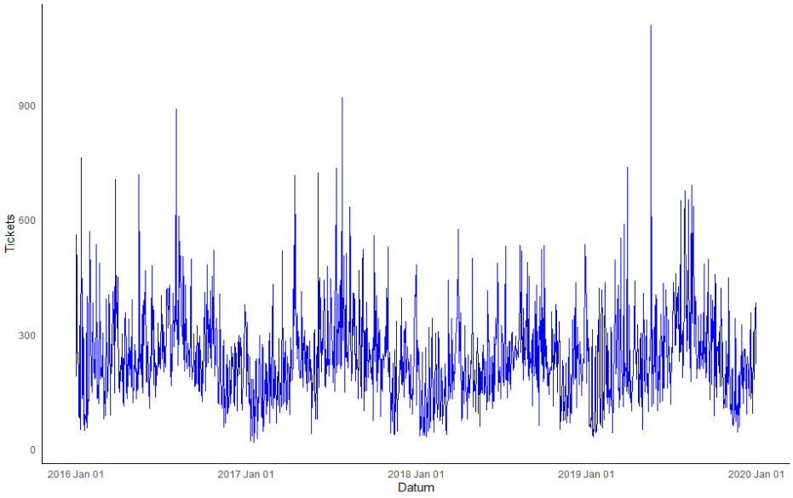
Verlauf der Besucherzahlen im EHM 2016 - 2019
Trainingsdaten: 2016 - 2018
Testdaten: 2019
Diese Daten sollen vorher-gesagt werden.

Slide 5
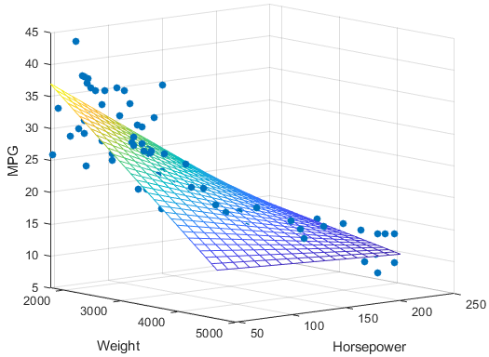
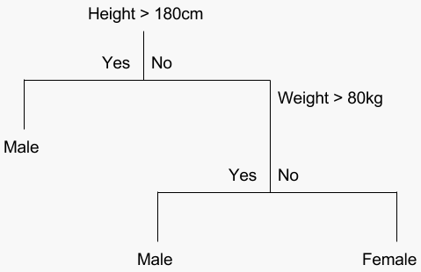
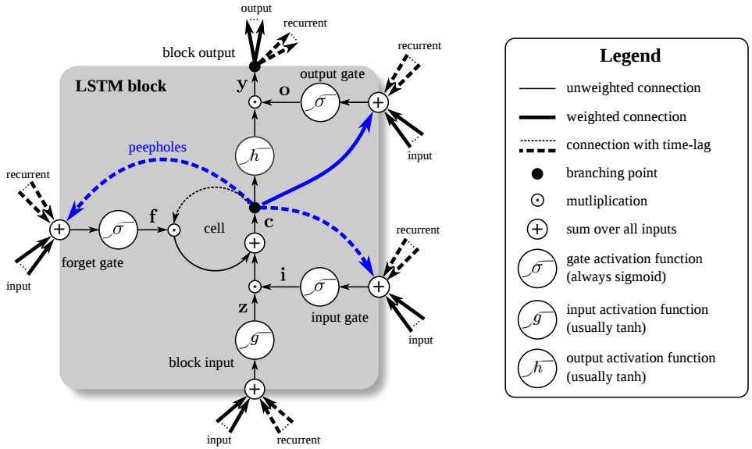
Verwendete Modelle
Folgende Modelle wurden zur Prognose der Besucherzahlen bislang angewendet:
multivariate lineare Regressionsmodelle
Entscheidungsbäume (CART)
Künstliche neuronale Netze (Long Short Term Memory, LSTM)
Notes:
Lineare Regression:
Die lineare Regression zählt zu den traditionellen statistischen Modellen. Die lineare Regression ist ein sehr einfacher Ansatz für das sog. "überwachte Lernen" (supervised learning). Lineare Regressionsmodelle sind insbesondere ein nützliches Werkzeug zur Vorhersage einer quantitativen Output-Variable, die in diesem Fall den Besuchern bzw. der Anzahl verkaufter Tickets pro Tag entspricht. Auch wenn die lineare Regression im Vergleich modernen statistischen Lernmethoden ein vergleichsweise einfaches Modell ist, ist sie immer noch weit verbreitet. Überdies dient sie als guter Ausgangspunkt für neuere Ansätze: viele neuere statistische Lernansätze können als Generalisierung oder Erweiterung der linearen Regression betrachtet werden.
Im Allgemeinen ist bei der linearen Regression zwischen der einfachen und der multiplen Regression zu unterscheiden. Während im ersten Fall nur eine einzelne Variable als Vorhersageparameter für die abhängige Variable betrachtet wird, werden bei der multiplen linearen Regression mehrere Input-Variablen in das Modell einbezogen. Da hinsichtlich der beeinflussenden Variablen Unterschiede bei den einzelnen Warengruppen zu erwarten sind, werden die Warengruppen isoliert betrachtet. Das heißt, für jede Warengruppe werden unterschiedliche Modelle angewendet und verglichen.
Entscheidungsbäume:
Entscheidungsbäume stellen, allgemein gesprochen, Entscheidungen und deren Konsequenzen in einer baumähnlichen Struktur dar. Dabei stellen die Prüfungen die "Astgabeln" oder "Knoten" (nodes) dar, die "Äste" die Entscheidungen der Prüfungen und die "Blätter" des Baumes repräsentieren die Entscheidung des Modells. Entscheidungsbäume können sowohl für Klassifikations- als auch für numerische Vorhersagemodelle verwendet werden.
Künstliche neuronale Netze: LTSM:
Zur Vorhersage der Besucherzahlen pro Tag wird eine spezielle Form der künstlichen neuronalen Netze genutzt, das Long Short Term Memory Netz. Diese Sonderform ist besonders für das Arbeiten mit Zeitreihen gerüstet, da die einzelnen Neuronen in den Schichten des Netzes vorherige Zustände speichern und so mit in die Berechnung der einzelnen Gewichte einfließen lassen können.
Die täglichen Daten stellen eine multivariate Zeitreihe dar. Dies bedeutet, dass eine Größe y, hier die Besucheranzahl, im Zeitablauf, hier Tage bzw. Stunden, nicht nur von der Zeit an sich abhängt, sondern zusätzlich auch von weiteren Features x, hier z.B. der Monat oder die Temperatur.

Slide 6
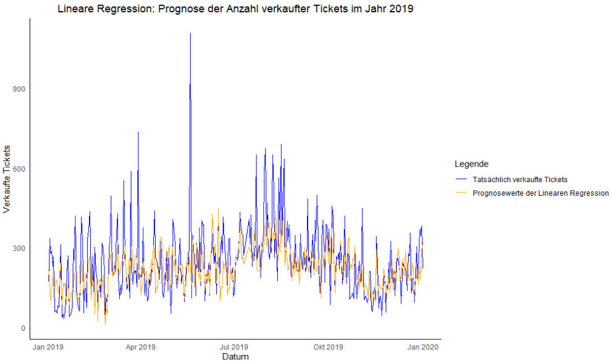
Modellierung – Lineare Regression

Slide 7
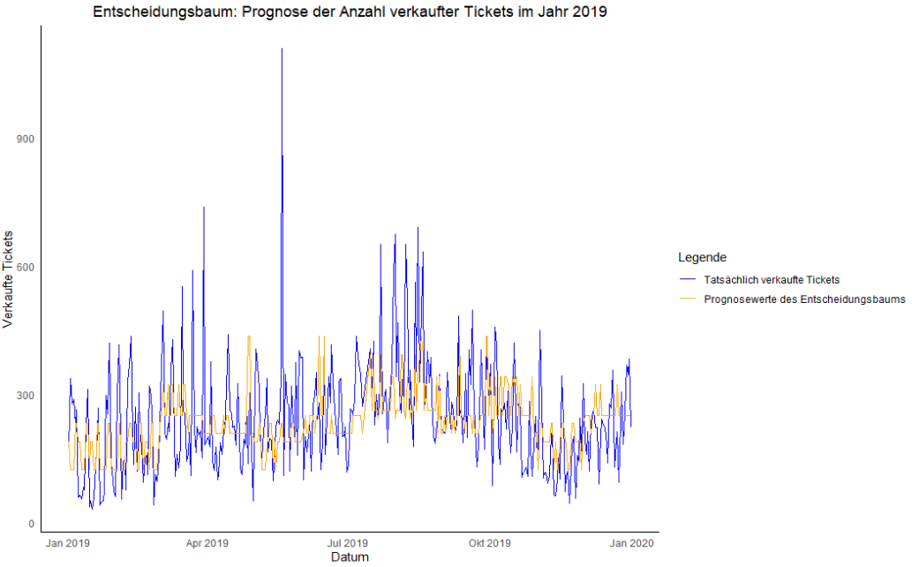
Modellierung – Entscheidungsbaum (Decision Tree)

Slide 8
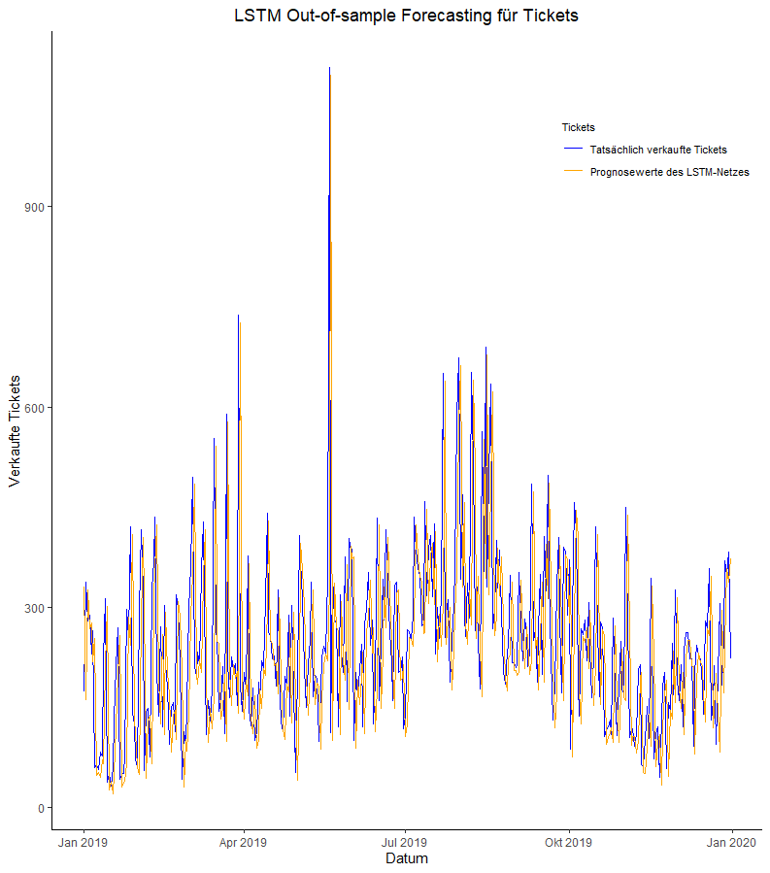
Modellierung – KNN: Long short term memory (LSTM)

Slide 9
Modellierung – Fazit
Die Modelle performen unterschiedlich gut:
Das lineare Regressionsmodell performt nur mäßig und „verschätzt“ sich um 113 Besucher pro Tag.
Der Entscheidungsbaum performt noch schlechter und „verschätzt“ sich um 118 Besucher pro Tag.
Das LSTM performt herausragend gut. Das Modell verschätzt sich lediglich um … Besucher pro Tag.
KI kann einen wertvollen Beitrag bei der Prognose der Besucherzahlen leisten: Das künstliche neuronale Netz liefert ein signifikant besseres Ergebnis als die angewendeten Machine Learning Verfahren.
Die Besucherzahlen können mit Hilfe des LTSM-Netzes (relativ) zuverlässig vorhergesagt werden.

Slide 10
Bildverzeichnis
https://www.mathworks.com/help/stats/regress.html
https://machinelearningmastery.com/classification-and-regression-trees-for-machine-learning/
https://developer.nvidia.com/discover/lstm

Slide 11
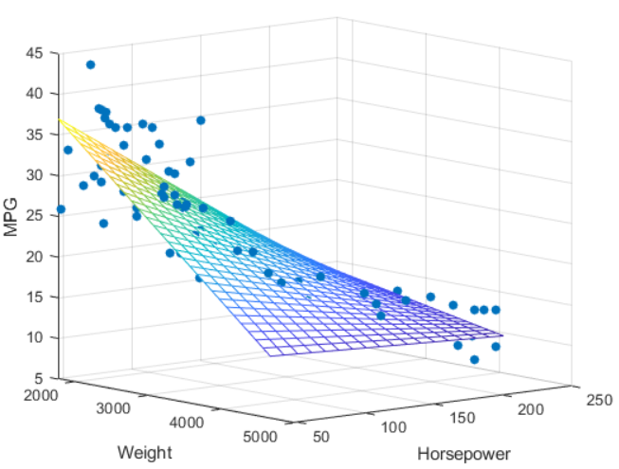
Modellierung – Lineare Regression
Anwendung von multiplen Regressionsmodellen
Mehrstufiges Vorgehen:
1. Einteilung der Daten in Trainings- und
Testdatensatz
2. Überprüfung der Variablen
auf lineare Abhängigkeit und Multikollinearität
3. Auswahl der in die Modelle aufzunehmenden Variablen
4. Erstellung verschiedener Regressionsmodelle
5. Auswahl des besten Modells anhand
vordefinierter Gütekennzahlen
6. Visualisierung der Ergebnisse

Slide 12


Slide 13






Diese Icons und Logos können genutzt werden

